Slide 1

第三章 动态电路的时域分析
电路与电子学基础
退出
开始

Slide 2
第三章 动态电路的时域分析
§3-1 引言◇
§3-2 动态元件的基本特性◇
§3-3 换路定则与初始值的确定◇
§3-4 一阶电路的零输入响应◇
§3-5 一阶电路的零状态响应◇
§3-6 一阶电路的全响应◇
§3-7 一阶电路的三要素法 （略）
X

Slide 3
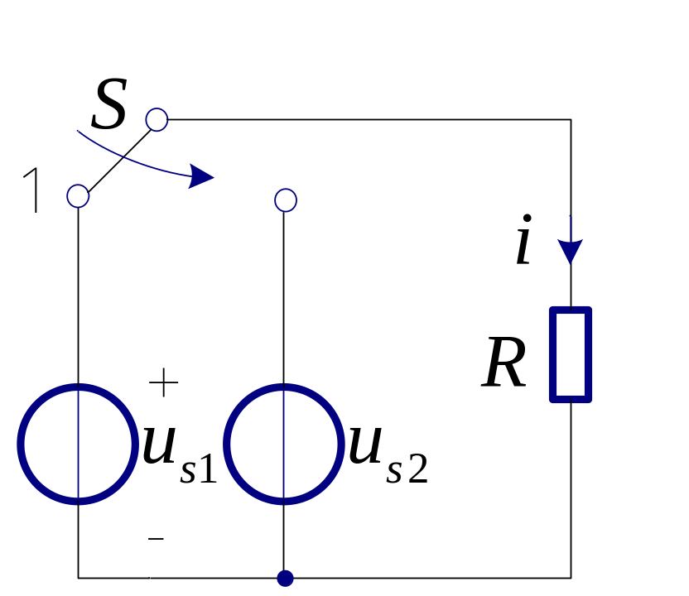
§3-1引言
电阻电路：仅含有电阻和电源的电路。电阻电路在任一时刻的响应只与该时刻的激励有关，与过去的激励无关。因此，电阻电路是“无记忆”的。
求解电阻电路所列写的电流电压方程都是代数方程。
X

Slide 4
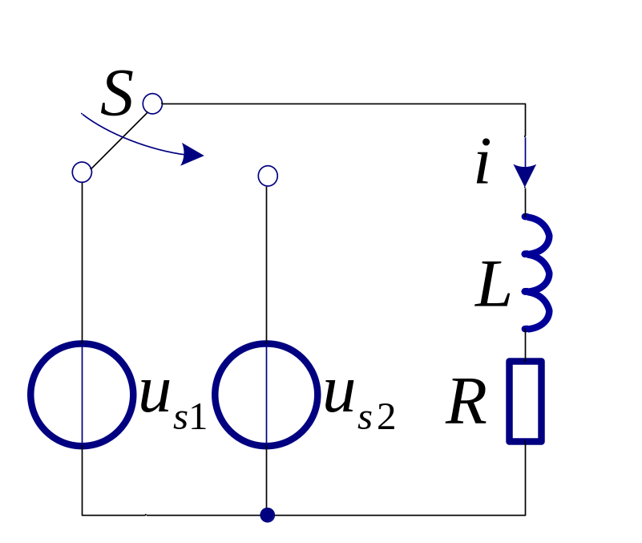
§3-1引言
动态元件：电容元件和电感元件，其电压、电流关系都涉及对电流、电压的微分或积分运算。
动态电路：含有电容和电感这样的动态元件的电路。动态电路在某时刻的响应与激励的历史状态有关，因此，动态电路是“有记忆”的。
过渡过程：当电路中的结构状态变化，如激励或者参数改变（换路），可能使电路改变原来的工作状态而转变到另外一种工作状态，而这种转变往往需要经过一个过程才能进入稳定状态（稳态），这个过程称为过渡过程。
X

Slide 5
§3-2 动态元件的基本特性
内容提要
电容元件
电感元件
电容、电感的串、并联
X

Slide 6
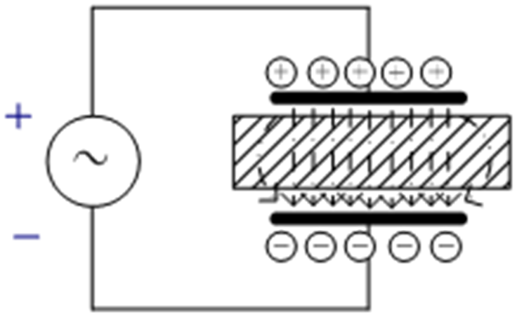
§3-2-1 电容元件
绝缘介质
电容器是一种能够存储电荷，有两个金属极板，建立电场，储存电场能量的器件。
理想电容器应该只具有存储电荷从而在电容器中建立电场的作用，因而是一种电荷与电压相约束的器件。

Slide 7



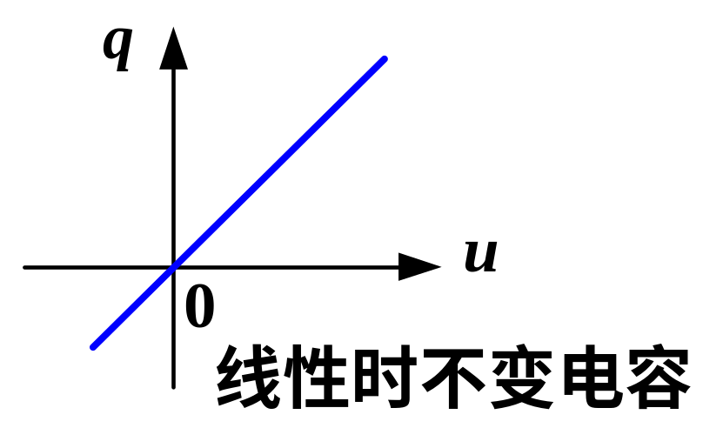
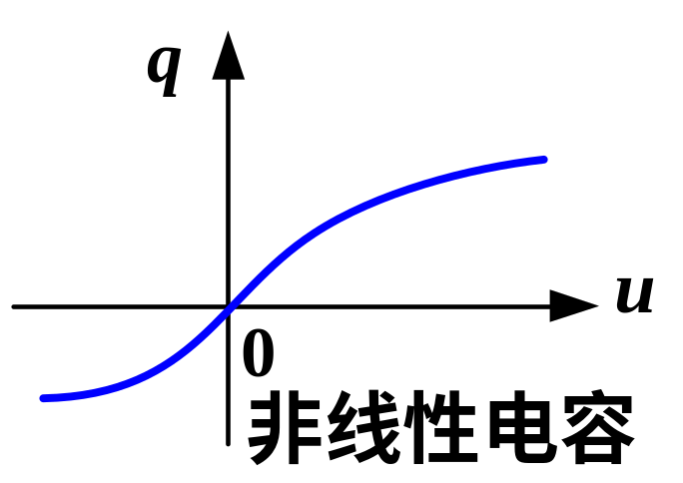
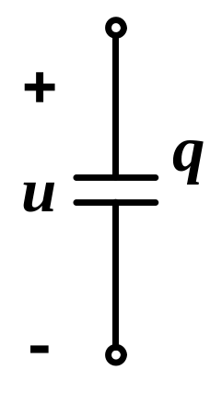
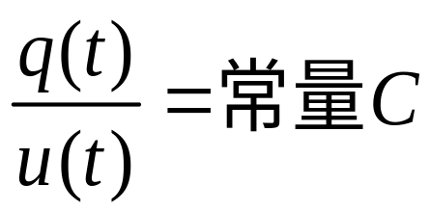
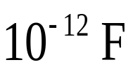


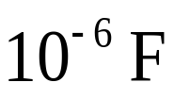
§3-2-1 电容元件
任意时刻，二端元件的端电压 与其储存的电荷 ，
满足 平面上的一条过原点的曲线，称电容元件。
本书研究线性时不变电容
单位：法拉（F），
微法( )，皮法( ）

Slide 8
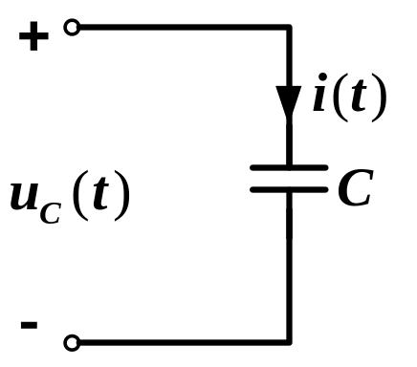
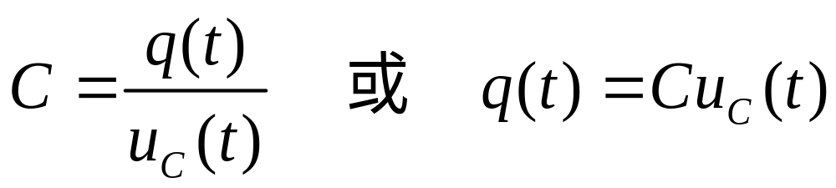
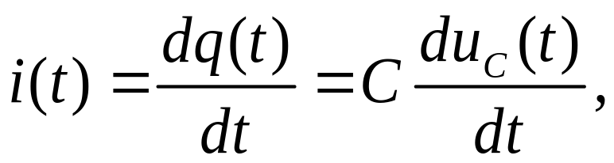
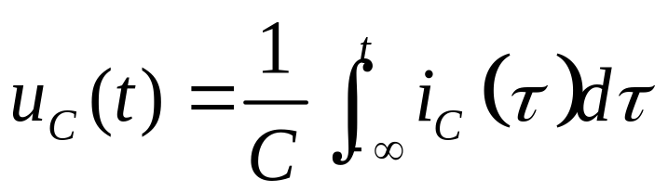
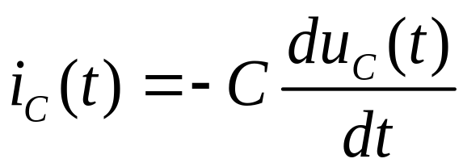
电容的伏安特性（VCR）
电容的电压和电流在关联参考方向下：
若非关联参考方向：
结论：某一时刻，电容的电流取决于该时刻电容电压的变化率，电压变化率越大，电流也越大。
Notes:
如果端电压不随时间变化，即为直流电压，电压的变化率为零，电流也为零，此时电容相当于开路，因此电容具有隔直流作用。即使某一时刻电容电压为零，而若电压变化率不为零，则电容电流也不为零。这和电阻元件有本质不同，电阻两端只要有电压，电阻上就一定有电流。由于电容的电流取决于该时刻的端电压的变化率，所以称电容为动态元件。

Slide 9
电容元件的特性
动态特性
连续性（惯性）
记忆特性
储能特性

Slide 10
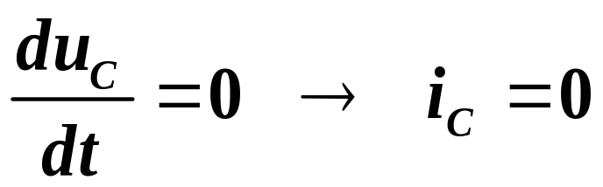

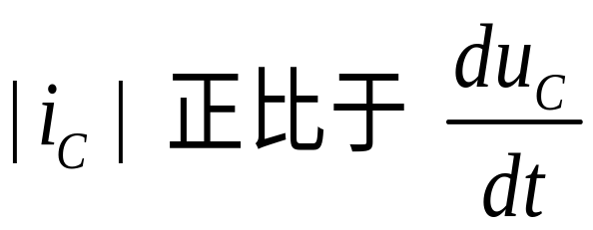
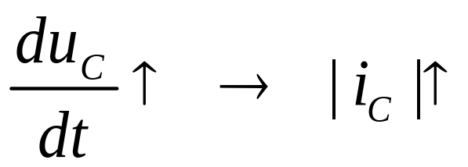
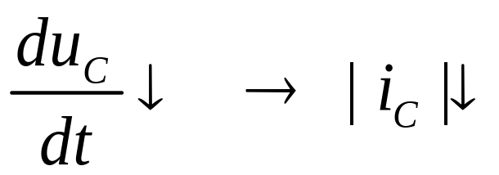
电容元件的动态特性
电容在直流电路中相当开路——隔直流作用。
某一时刻电容电压为零，若电压变化率不为零，则电容电流也不为零。

Slide 11

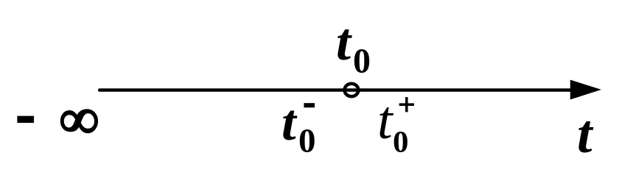
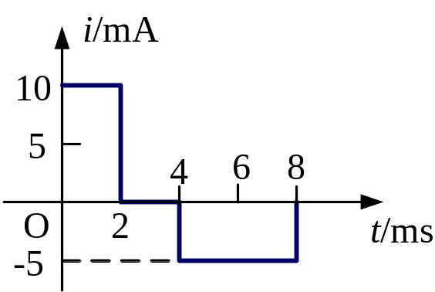
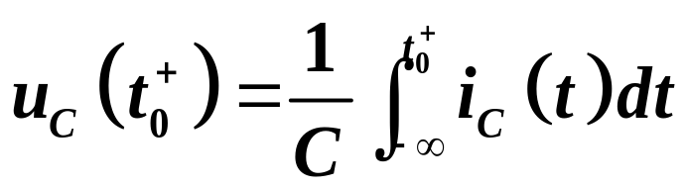
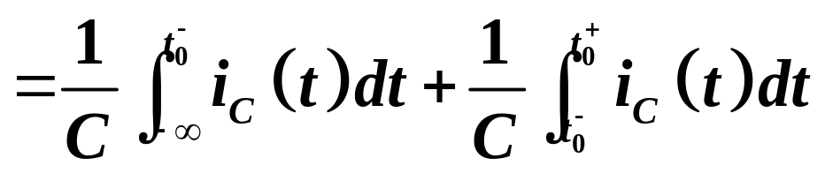
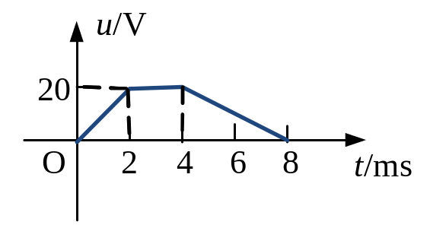
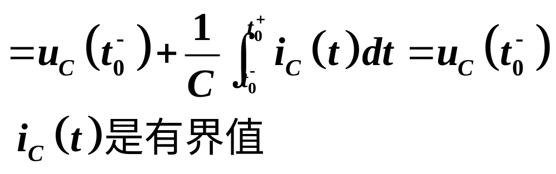
电容元件的连续性（惯性）
在有界电流条件下，电容电压保持连续性，不能
突变,在任意时刻t0电容电压 可表示为
电流波形虽然不连续，
但电压波形却是连续的

Slide 12

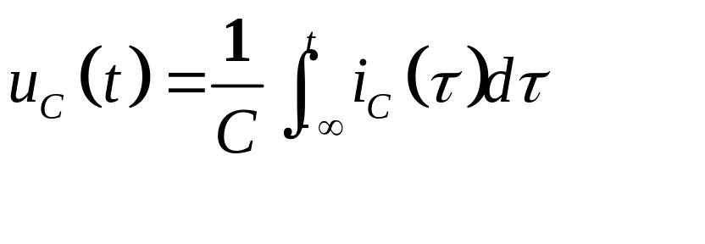
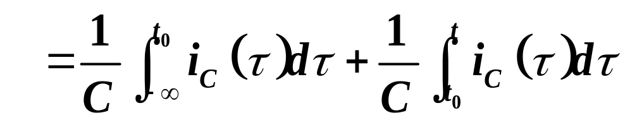
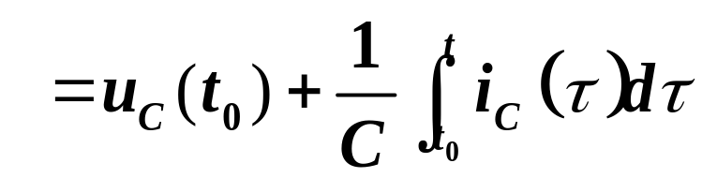
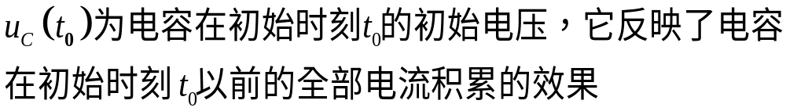
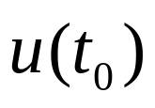
电容元件的记忆特性
如果任意选定初始时刻 作为研究起点， 以后的电压为：
如果已知电容电压初始值 和 以后的电容电流，就可以了解 以后的电容电压值

Slide 13
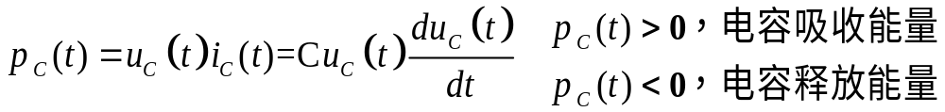


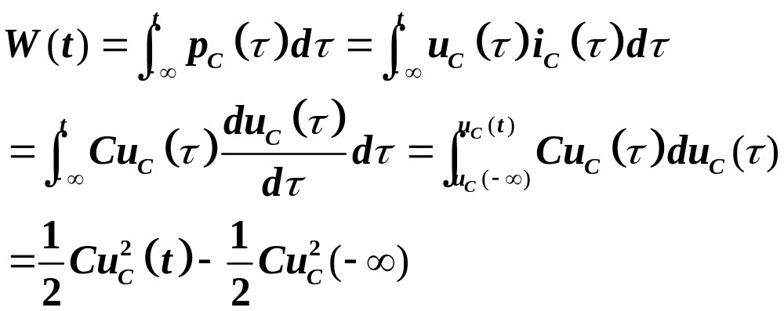
电容元件的储能特性
电容的电压和电流在关联参考方向时，电容的瞬时功率为：
时间从 到 电容元件吸收的电场能量为

Slide 14

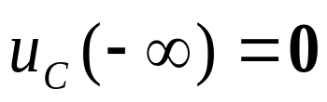
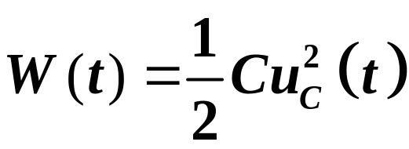
电容元件的储能特性
视 时为电容初始状态，即 ，则有
结论：电容在某一时刻的储能，只取决于该时刻的电容和电压值，储能总是正的，电容是无源元件。

Slide 15


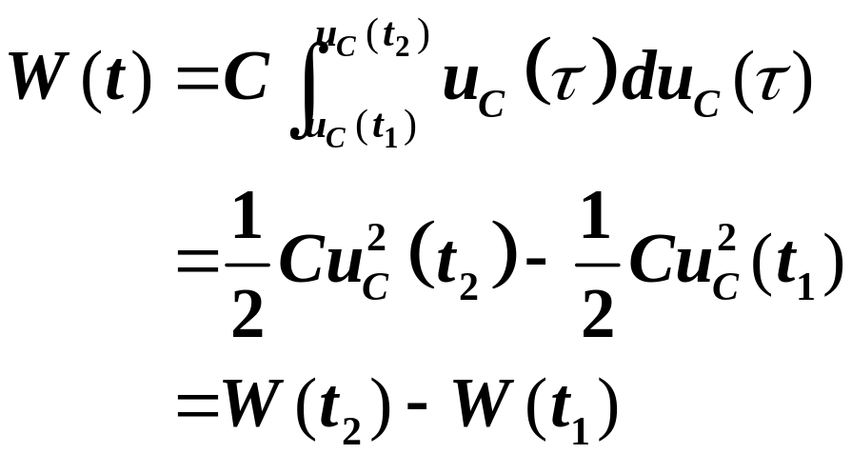
电容元件的储能特性
时间从 到 电容元件吸收的电场能量为
电容电压增加，电容充电，储能增加；
电容电压减小，电容放电，储能减小；
电容不会消耗能量，是一种储能元件，只有储存和释放电场能量的作用。
Notes:
电容电压增加，电容充电，电容从外电路吸收能量转变为电场能量，储能增加；反之电容电压减小，电容放电，对外电路释放电场能量，储能减小。电容不会消耗能量，在某段时间吸收的能量在另一段时间又会退还回电路，所以电容是一种储能元件，只有储存和释放电场能量的作用。

Slide 16
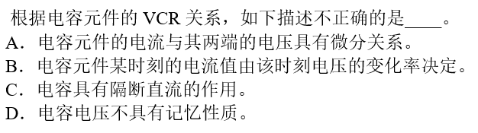

互动题

Slide 17
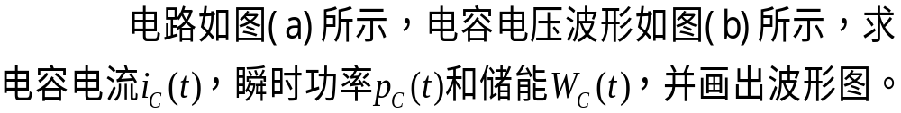
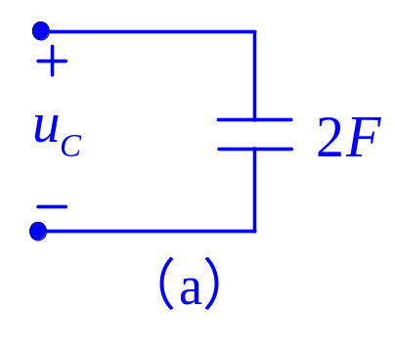
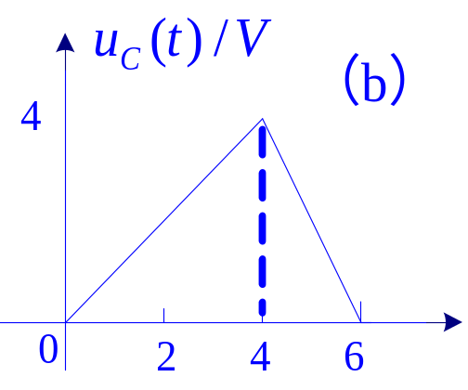
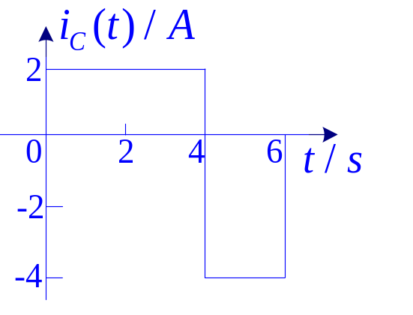
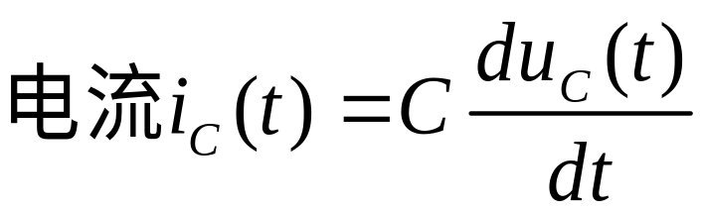
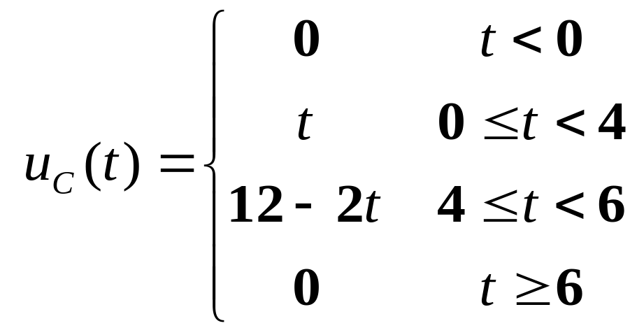
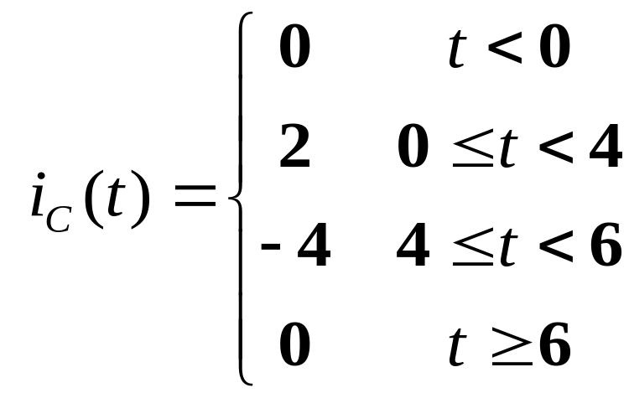
例题
解：
由电压波形可知：
X

Slide 18
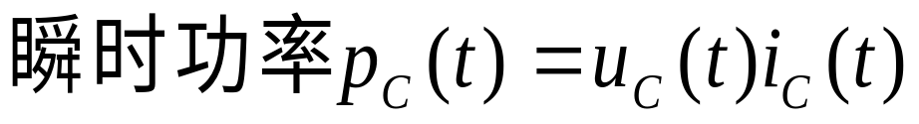
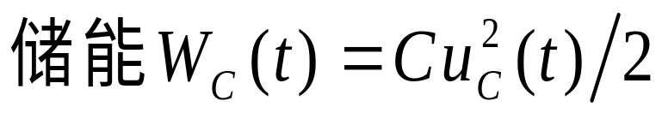
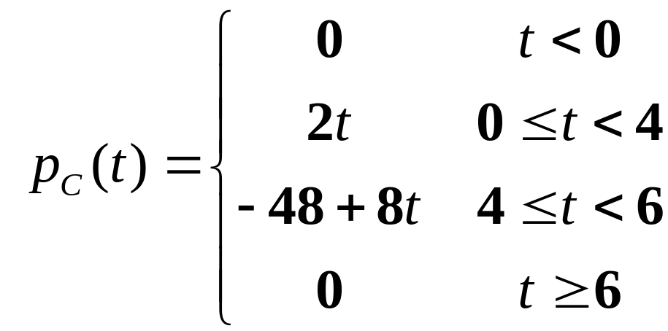
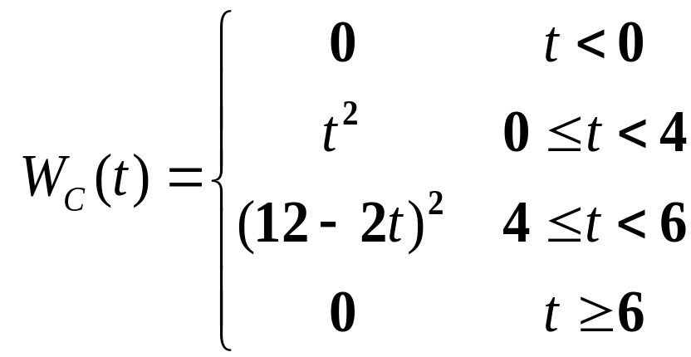
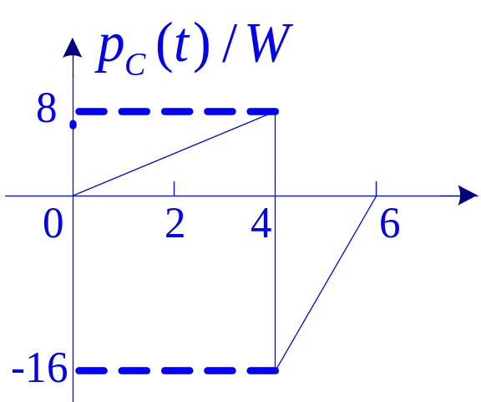
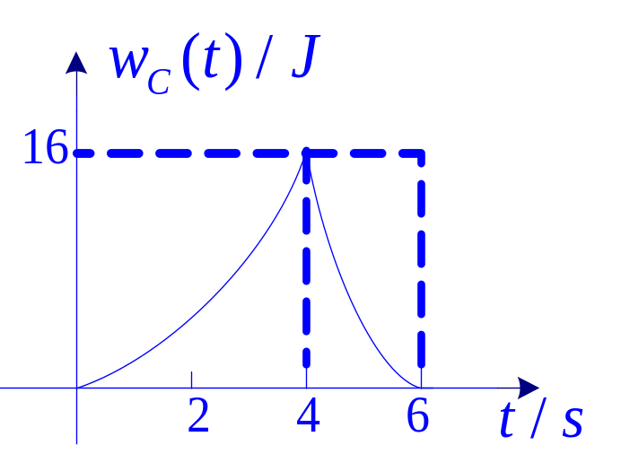
例题
X

Slide 19
电容的作用
  在电子电路中概括为：通交流、阻直流。
  旁路（去耦）：为交流电路中某些并联的元件提供低阻抗通路。
  耦合：作为两个电路之间的连接，允许交流信号通过并传输到下一级电路。
  滤波：将整流以后的锯齿波变为平滑的脉动波，接近于直流。
  储能：储存电能，用于必须要的时候释放。例如相机闪光灯，加热设备等等。
电容的击穿----施加电压超过额定

Slide 20
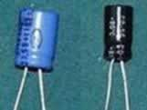
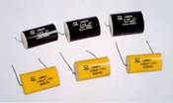





电容
按容量分：固定电容器、可调电容器、半可调电容器等；
按绝缘介质分：金属化纸介电容器、云母电容器、独石电容器、薄膜介质电容器、陶瓷电容器、铝电解电容器、钽电解电容器、空气和真空电容器等。
铝电解
电容
纸介
电容
玻璃釉
电容
云母
电容
陶瓷
电容
钽铌电解电容
薄膜
电容
返回

Slide 21



§3-2-2 电感元件
将金属导线绕在一骨架上构成一实际电感器。当电感线圈通过电流时将产生磁链，同时在周围建立起磁场，且符合右手螺旋法则，储存磁场能量，是一种储存磁能的部件。
Ψ为磁通链，单位：韦伯（Wb）
ψ（t)＝N Φ(t)
i (t)
i
L
电感符号：
+
u (t)
－

Slide 22









电感元件的定义
任意时刻，二端元件中流过的电流 与其产生的磁链 平面上的一条曲线，称电感元件。
本书研究线性时不变电感：
单位：亨利（H）
毫亨(mH)，微亨( )

Slide 23




电感的伏安特性（VCR）
通过电感的电流随时间变化，磁链也随时间变化，根据电磁感应定律，电感两端产生感应电压:
若电压与电流为非关联方向
结论：某一时刻，电感的电压取决于该时刻电感电流的变化率，与该时刻电流值大小无关；电感中电流变化率越大，电感电压也越大；如果电流不随时间变化，则电感电压为零（对直流短路）
Notes:
任意时刻电感电压u取决于该时刻电感电流i的变化率，与该时刻电流值无关。电感中电流变化率越大，电感电压越大。如果电感电流不随时间变化，是恒定值，例如直流电流，则电感电压为零，电感元件可视为短路线。若某一时刻电感电流为零，但其变化率不为零，则电感电压也不为零。电感电流的变化率决定了电感电压的大小，就此而言，电感是动态元件。

Slide 24
电感元件的特性
电感元件的特性与电容特性对偶
动态特性
连续性（惯性）
记忆特性
储能特性

Slide 25






电感元件的动态特性
电感在直流电路中相当短路
某一时刻电感电流为零，若电流变化率不为零，则电感电压也不为零。

Slide 26



电感元件的连续性（惯性）
在有界电压条件下，电感电流保持连续性，不能
突变,在任意时刻 电感电流有：
电压波形可以不连续，但电流波形却是连续的。

Slide 27





电感元件的记忆特性
如果任意选定初始时刻 作为研究起点， 以后的电流为：
如果已知电感电流初始值 和 以后的电感电压，就可以了解 以后的电感电流值

Slide 28


电感元件的储能特性
电感的电压和电流在关联参考方向时，电感的瞬时功率为：
时间从 到 电感元件储存的磁场能量为

Slide 29


电感元件的储能特性
视 时为电感初始状态，即 ，则有
电感在某一时刻的储能，只取决于该时刻的电感和电流值。

Slide 30

电感元件的储能特性
时间从 到 电感元件储存的磁场能量为
电感电流增加，电感充电，储能增加；
电感电流减小，电感放电，储能减小；
电感是一种储能元件，只有储存和释放磁场能量的作用。
Notes:
电感、电容不会释放出多余它吸收或者储存的能量，因而它是无源元件。

Slide 31
电感的作用
  阻交流、通直流，频率越高，线圈阻抗越高。
  在电路中与电容一起工作耦合，构成LC滤波器、LC振荡器。
  用于阻流圈、变压器、继电器等。
返回

Slide 32


互动题

Slide 33


互动题

Slide 34
§3-2-3 电容、电感的串、并联
电容的串联
电容的并联
电感的串联
电感的并联

Slide 35






电容的串联
各电容初始电压为
各电容电压为
总电压
串联后的总电容为

Slide 36





电容的并联
各电容电流为
由KCL，总电流为
并联后的总电容为

Slide 37





电感的串联
各电感电压为
总电压为
串联后的总电感为

Slide 38





电感的并联
各电感初始电流为
各电感电流为
总电流
并联后的总电感为
返回

Slide 39


互动题

